Slide 1
Calcul des courants de défaut

Slide 2
Introduction
Les courants et tensions qui apparaissent lors d’un défaut (court-circuit ou défaut d’isolement) affectant les réseaux et peuvent provoquer d’énormes pertes matérielles, humaines et économiques d’où l’intérêt de maitriser et d’étudier ce type de perturbations.
En effet leurs calculs nous permettent essentiellement de :
- mieux choisir les paramètres fondamentaux du dimensionnement du matériel notamment des disjoncteurs dont le rôle est d’interrompre les courants de défaut.
- servir d’entrée et des équipements de protection pour la détection et la localisation des défauts.

Slide 3
Définition
Un courant de court-circuit se produit généralement à la fermeture d'un circuit électrique sur une impédance nulle ou de faible valeur. Le cas le plus courant est celui où se produit une courte entre une ou plusieurs phases d'un réseau et la terre. Un autre cas est la connexion accidentelle entre deux phases avec une impédance négligeable. Le courant de court-circuit qui en résulte est souvent désigné comme "courant de défaut" puisque ceci représente un fonctionnement anormal du système et l'équipement électrique connexe. Les courants de défaut sont caractérisés par leurs valeurs très élevées. Ces courants sont plusieurs fois le courant nominal, selon l'impédance du système à l'endroit du défaut.

Slide 4
Les causes courantes de défauts
Les causes d'un court-circuit peuvent être diverses:
- Les conditions météorologiques (foudre, vent, tempête, etc.) dans ces conditions météorologiques extrêmes, une rupture diélectrique (par exemple surtensions temporaires causées par la foudre) ou la destruction partielle de la matière de l'équipement peuvent provoquer des courts-circuits;
- Le vieillissement du matériel: ce phénomène conduit à la rupture ou la défaillance locale qui pourrait entraîner des courts-circuits;
- Le manque d'isolation électrique: ce défaut est souvent à l'origine de certains courts-circuits où l'isolation n’est plus en mesure de maintenir sa fonction, conduisant ainsi à un contact entre les phases ou entre spires d'un transformateur par exemple. Le contact accidentel entre une ligne et la végétation (arbres) est considéré comme un défaut d'isolation tant que la distance d'isolement entre la ligne et la végétation (terre) ne sont plus respectés pour manque d'entretien ou élagage;

Slide 5
Le manque de flexibilité et de l'erreur humaine: Ce type de manoeuvre ou erreur provoque souvent des courts-circuits graves. Ceux-ci peuvent varier de l'oubli d'une mise à la terre lors de l'entretien, d'une erreur opérationnelle qui provoque une surtension temporaire qui déclenche une rupture diélectrique;
- Vandalisme: lancer une barre de fer sur une ligne aérienne provoque inévitablement un court-circuit;

Slide 6
Effets d’un court-circuit
Les effets et les conséquences d’un court-circuit sont extrêmement dommageables pour le matériel et les équipements du réseau électrique. En effet, l'équipement électrique installé sur les systèmes d'alimentation n’est pas conçu pour résister à de telles valeurs de courant très élevées. Ces courants provoquent un échauffement excessifs qui peuvent entraîner des risques d'incendies et de destruction des équipements. Divers dysfonctionnements peuvent être observés à la suite d'un défaut, particulièrement dans les appareils de mesure (transformateurs lignes de courant) et les équipements de télécommunication.

Slide 7
Il est donc essentiel de protéger l'équipement contre les effets de courts-circuits. Cette fonction est généralement assurée par un dispositif qui peut détecter et interrompre des courants très élevés, à savoir, le disjoncteur. Toutefois, ces disjoncteurs sont associés à des dispositifs de protection qui sont équipés avec des algorithmes de détection de défauts et la coordination avec d'autres dispositifs de protection (sélectivité) au sein du réseau.

Slide 8
Calcul des courants de court-circuit
Le calcul des courants de court-circuit peut se faire de différentes manières, néanmoins, dans ce présent chapitre on exposera que la méthode dite " des composantes symétriques".

Slide 9
Présentation de la méthode des composantes symétriques
La définition des composantes symétrique repose sur l’équivalence entre un système triphasé déséquilibré et la somme de trois systèmes équilibrés, direct, inverse et homopolaire voir la figure (1).
Il ya 3 systèmes triphasés équilibrés distincts (pour une fréquence angulaire ω de donnée, de l'amplitude "A" et la phase φ). Ces systèmes appelés : «directe», «inverse» et «homopolaire». En adoptant la représentation de Fresnel (vecteur), ces systèmes sont représentés par les formules ci-dessous:

Slide 10
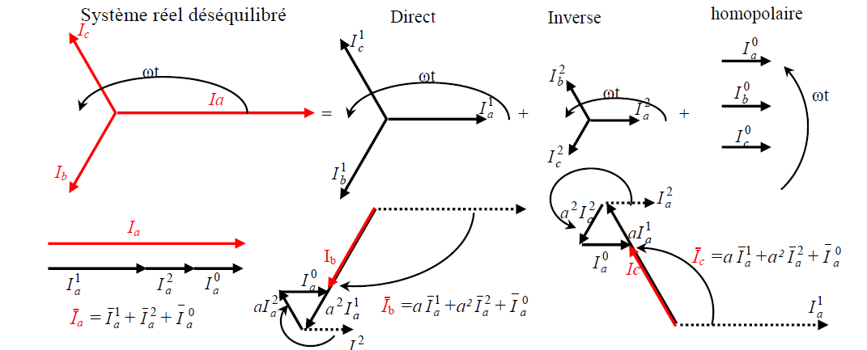

Slide 11
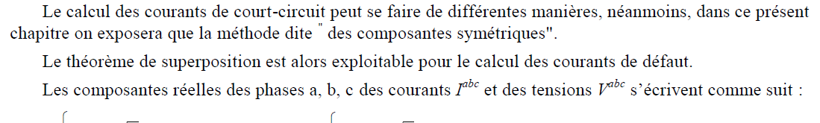
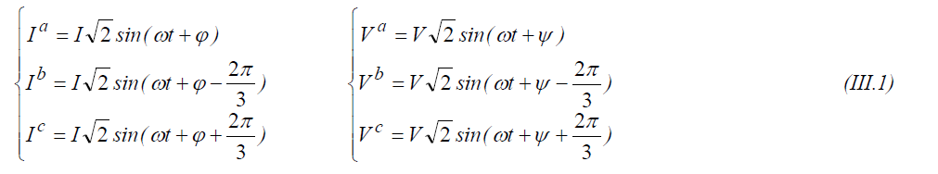

Slide 12
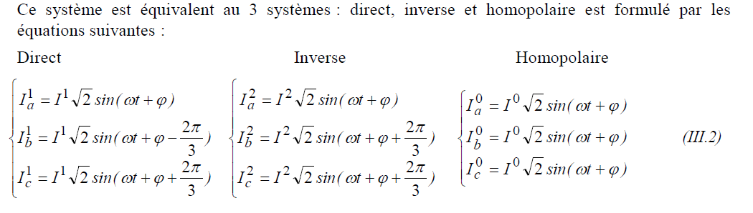

Slide 13
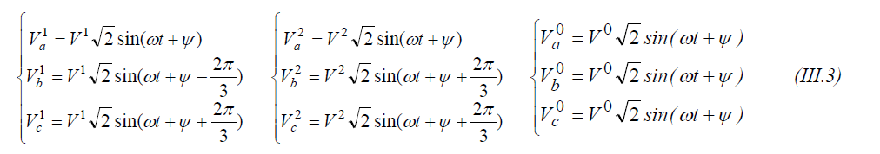
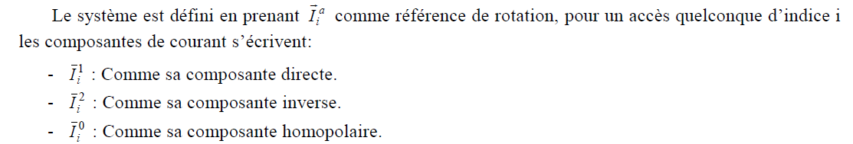

Slide 14
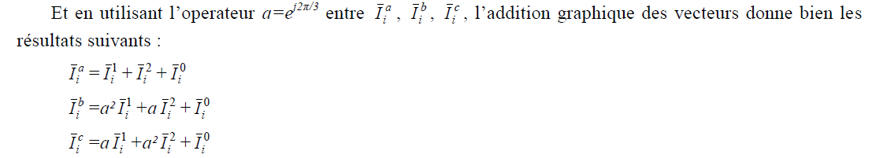
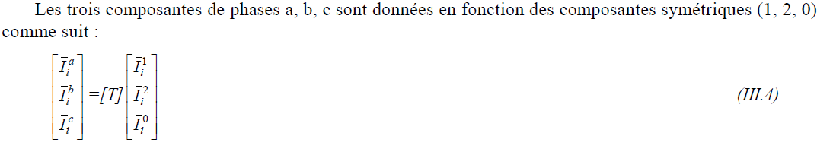

Slide 15
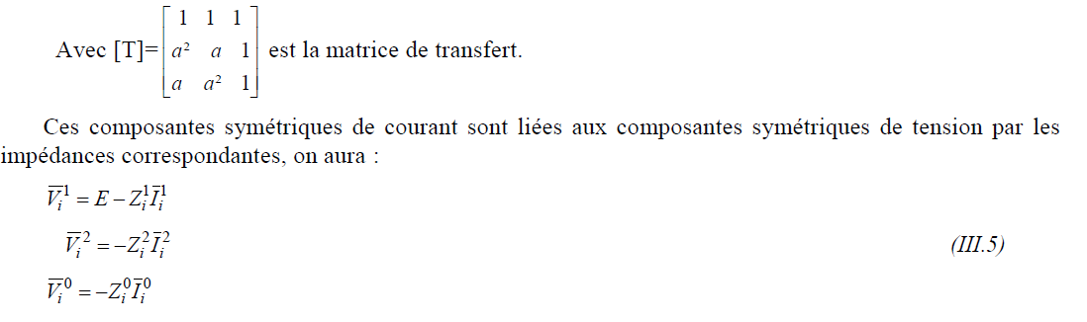
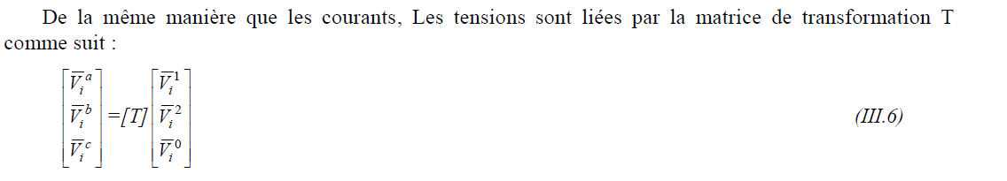

Slide 16
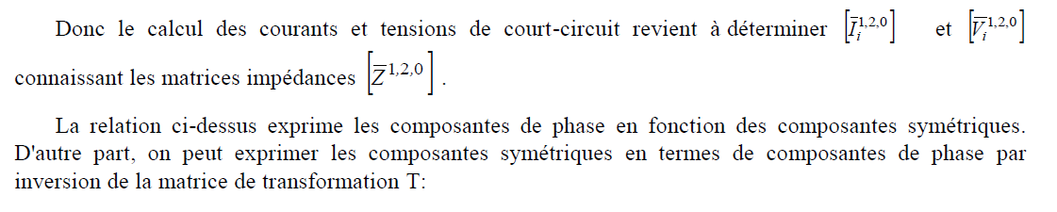
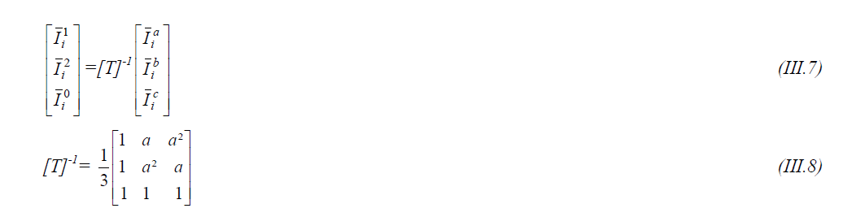

Slide 17
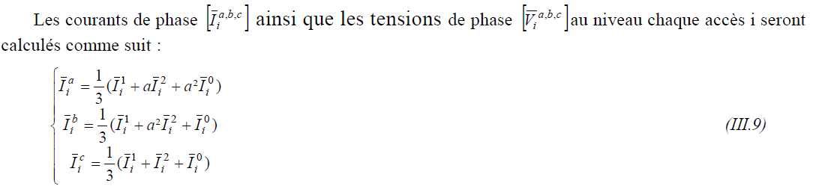
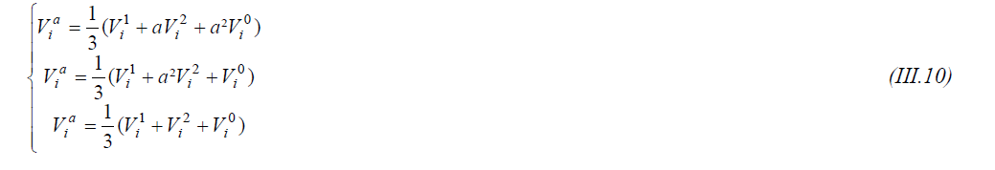

Slide 18
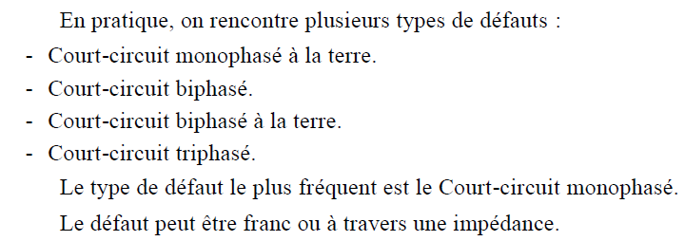

Slide 19
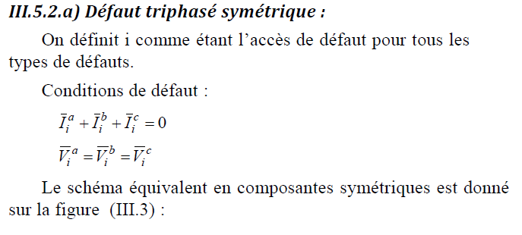
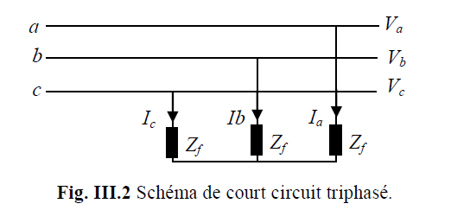

Slide 20
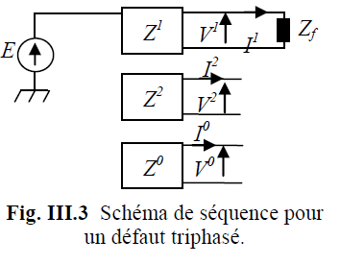
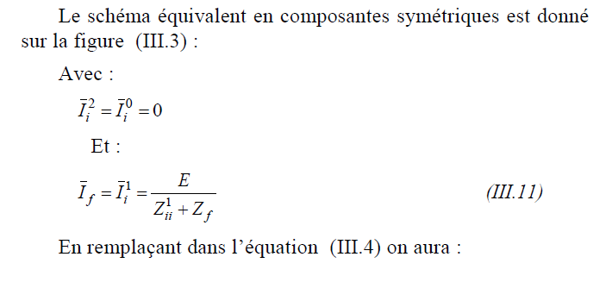


Slide 21
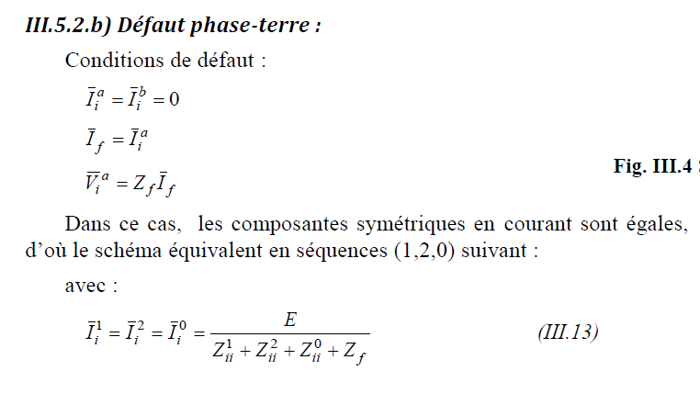
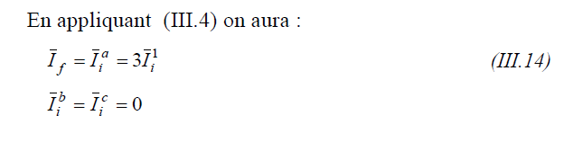

Slide 22
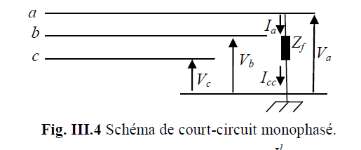
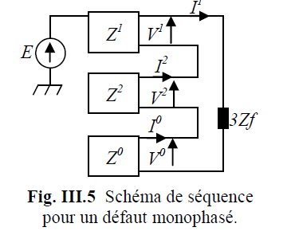

Slide 23
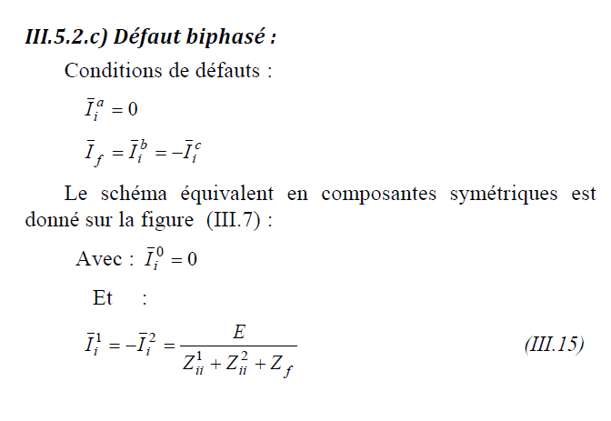

Slide 24
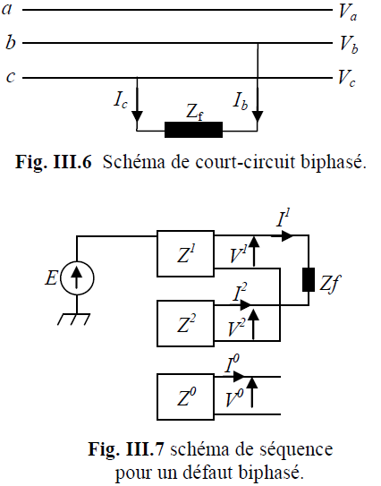

Slide 25
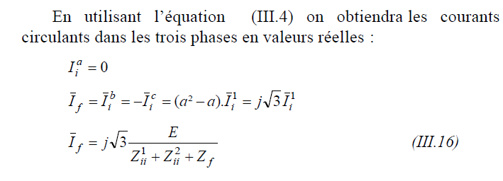

Slide 26
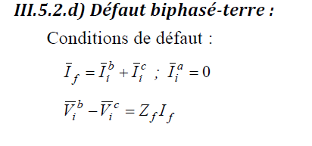
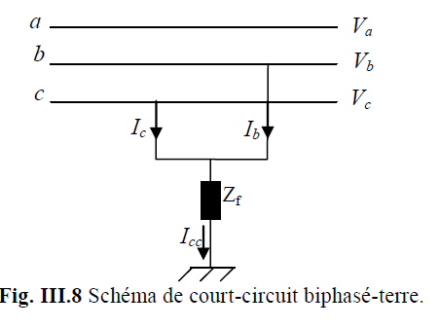

Slide 27
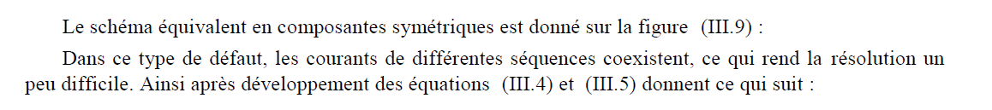
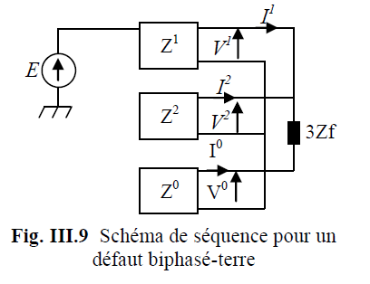

Slide 28
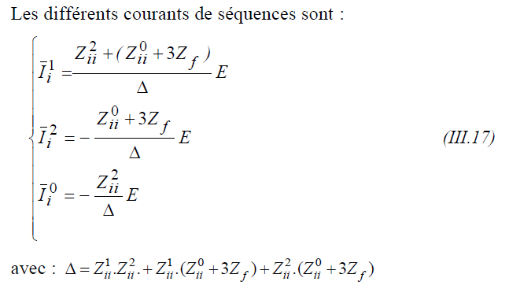

Slide 29
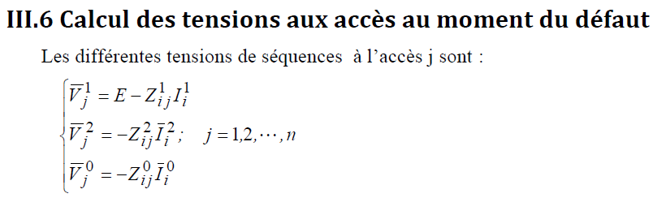

Slide 30
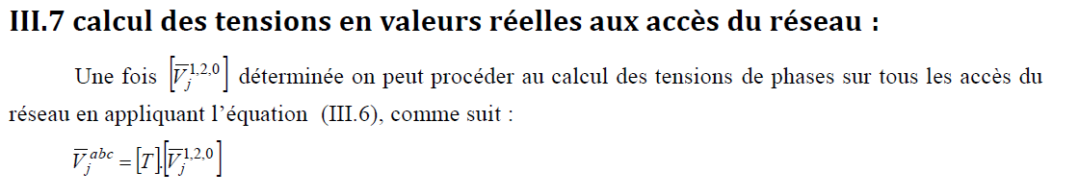

Slide 31
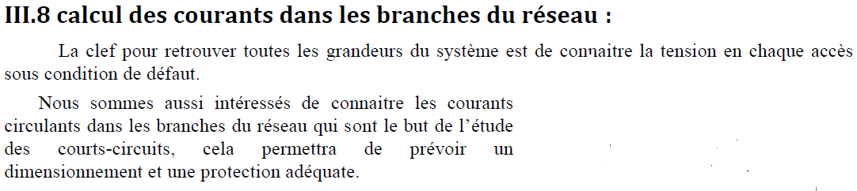
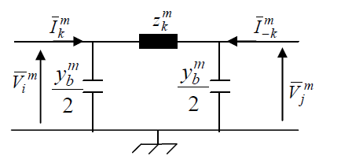

Slide 32
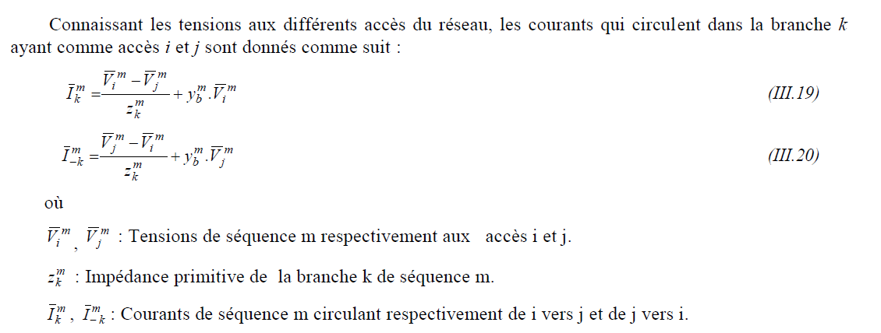

Slide 33
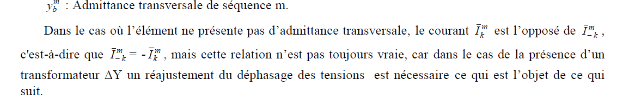

Slide 34
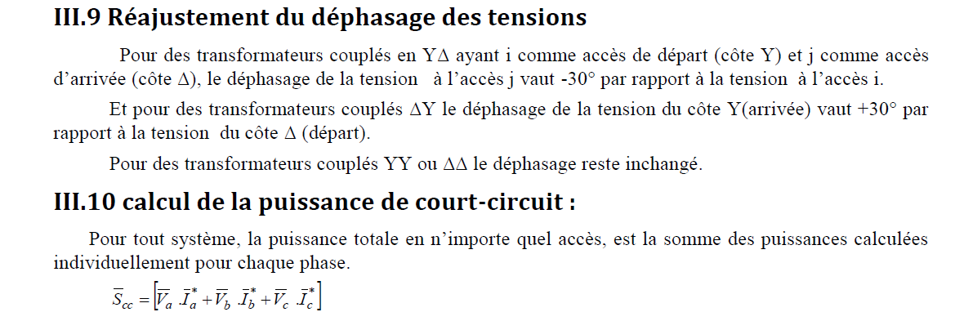

Slide 35
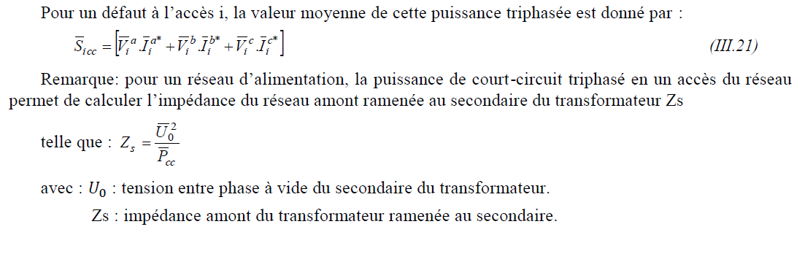

Slide 36
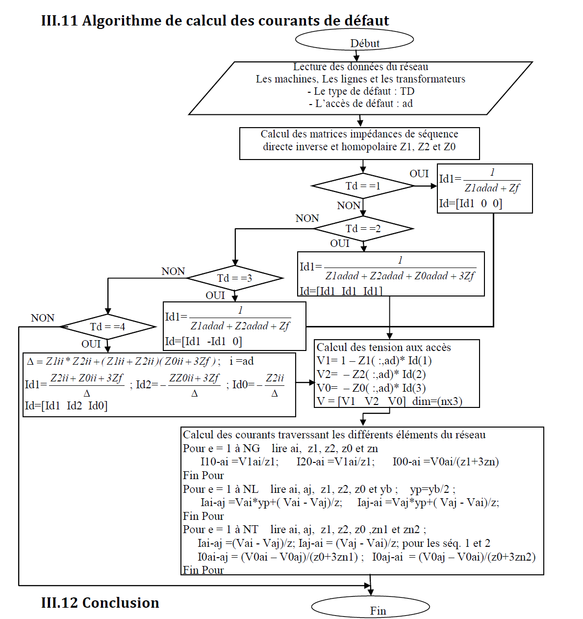

Slide 37
Merci

